Slide 1
«Приключения Буратино»
Выполнила:
Сайфуллина Азалия Талгатовна

Slide 2
Краткая характеристика мюзикла
Название: Приключения Буратино Год выпуска: 1975 Жанр: Семейный, сказка, отечественный Режиссер: Леонид Нечаев Производство: Беларусьфильм Продолжительность: 02:13 В ролях: Дима Иосифов, Таня Проценко, Роман Столкарц, Томас Аугустинас, Гриша Светлорусов, Николай Гринько, Юрий Катин-Ярцев, Рина Зеленая, Владимир Этуш, Ролан Быков, Елена Санаева, Владимир Басов, Баадур Цуладзе

Slide 3
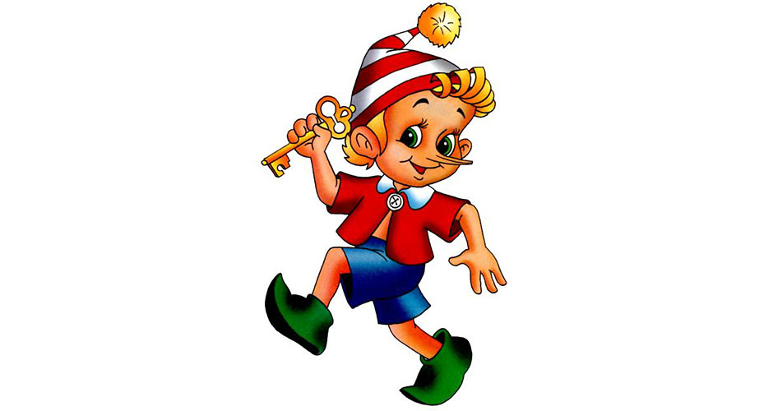
Музыкально-теоретический анализ песни «буратино»
Бу – ра – ти -но
Музыку к песни «Буратино» написал Алексей Рыбников, слова-Юрий Энтин.
Характер песни “Буратино” бойкий, задорный, мелодии присущ речевой, разговорный характер, чёткий, упругий ритм.

Slide 4
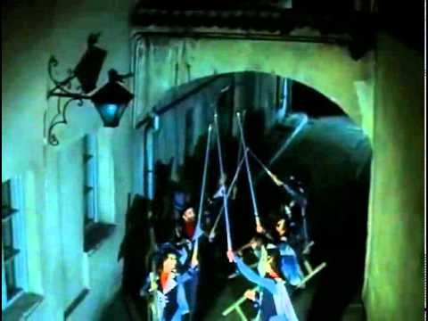
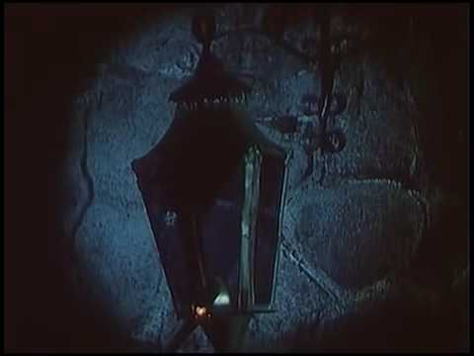
Музыкально-теоретический анализ песни фонарщиков
Музыку написал Алексей Рыбников, слова к песни написал Булат Окуджава.
Темп у песни очень спокойный, мелодичный, в песни стоит некая гармония. Мы слышим что песню исполняют два голоса –это мужской и женский.

Slide 5
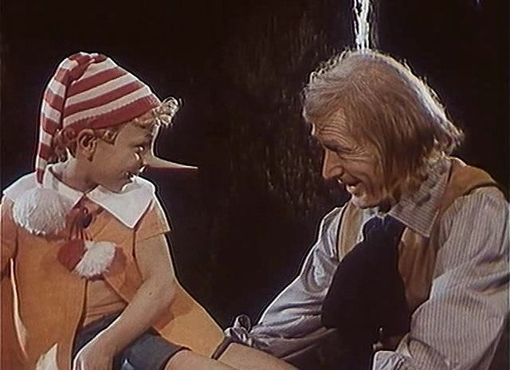
песня папы Карло
В начале мы слышим скрипку, затем подключается балалайка, затем мы слышим звук гитара и поет Папа Карло, затем снова повторяется балалайка и скрипка.
Песня сама по себе мелодичная, нежная , спокойный темп.

Slide 6
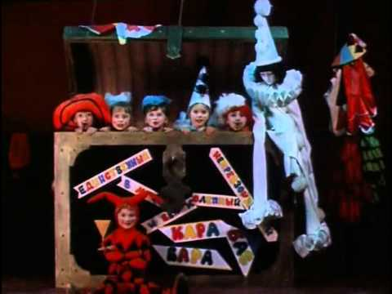
песня кукол «Страшный Карабас»
Песню исполняют куклы, который в плену у Карабаса и они исполняют эту песню Буратине, рассказываю про него.
Сразу в песни мы выделяем бас, хороший ритм, отличная мелодия и хороший бэк-вокал.

Slide 7
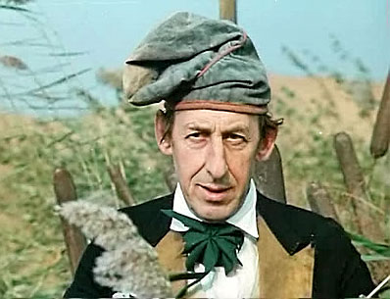
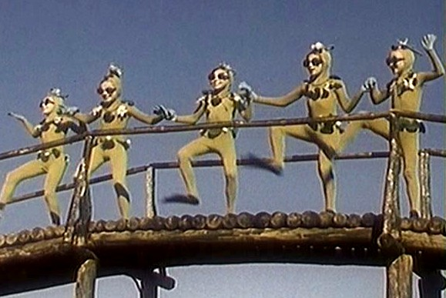
песня Дуремара
Здесь Дуремар поет о пиявках, о том какие они целебные. Музыка очень веселая и энергичная.
Но затем подключаются лягушата, которые очень весело танцуют и поют веселую песенку, про то что Дуремар хвастун и что его пиявки из-за его жадности и подлости никто не возьмет.

Slide 8
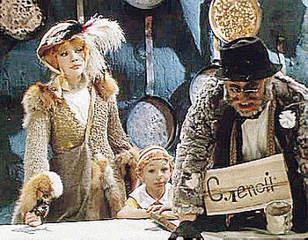
песня-танец лисы Алисы и кота Базилио
Очень ритмичная музыка, темп песни мелодичный. Так же мы можем в начале можем услышать такое подпевание Кота и Лисы: Лап то бу ди дубудай, лап то бу ди дубудай и тд.
Под такую музыку охота пойти в пляс , как лиса Алиса .

Slide 9
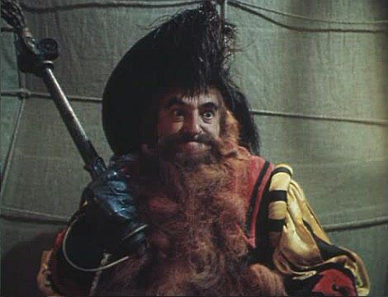
песня Карабаса Барабаса
Песня начинается очень весело , слышим даже звучание дудочки и губной гармошки. Затем весело начинает петь Карабас, хваля свой театр. Куклы же из театра поют грустно расхваливая Карабаса. Но затем песня опять набирает веселый ритм.

Slide 10
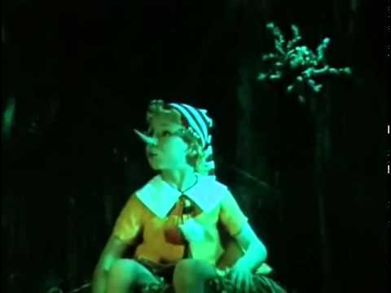
песня Пауков и Буратино
Мы слышим тихий и грозным голос паука, который шепчет : Детям глупым, непослушным - Место лишь в чулане душном. По заслугам получают Те, кто сорятся, кричат.
На, что Буратино обидчивым ему отвечает: Надоело! Поучают, поучают! Надоело! Поучают, поучают! Поучаем, поучаем ... Поучайте лучше ваших паучат!

Slide 11
песня «Поле чудес»
Песню поет
Кот Базилио и Лиса Алиса.
В данной песни мы слешем немного удары барабанов, мелодия очень весёлая и мелодичная.

Slide 12
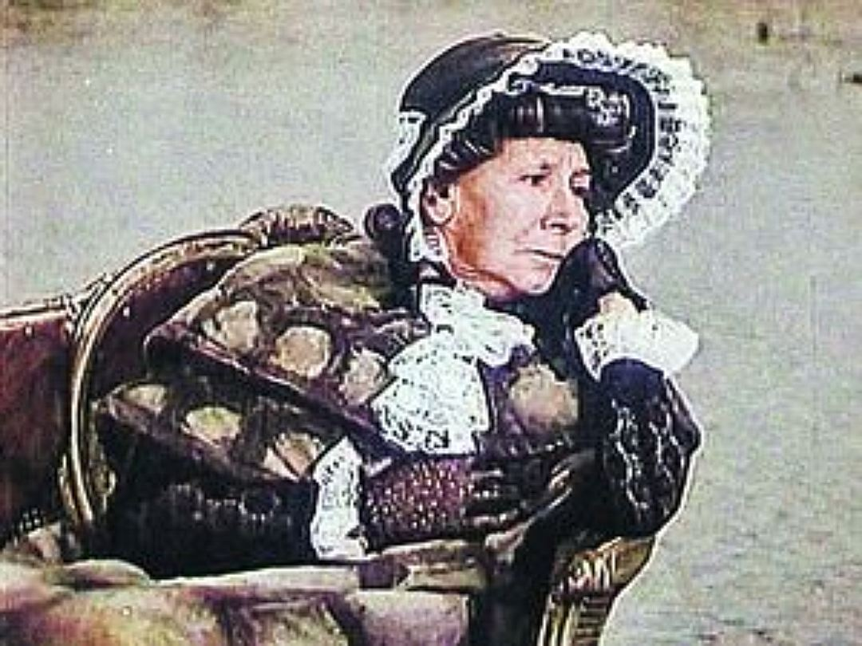
песня черепахи Тортилы
Данная песня очень душевная и красивая, спокойная и мелодичная.
Иногда мы в песни слышим смех лягушат.
Черепаха Тортила советует Буратине не торопиться взрослеть и быть веселым.

Slide 13
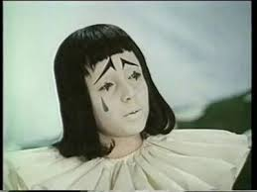
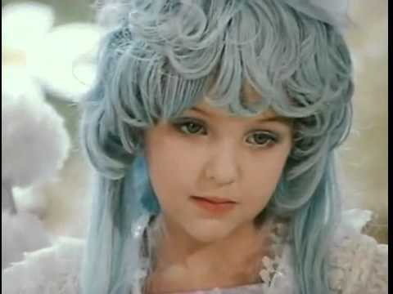
песня Пьеро
Песню исполняет грустный Пьеро и она посвящается Мальвине.
Не нужна мне малина,
Не страшна мне ангина,
Не боюсь я вообще ничего.
Лишь бы только Мальвина,
Лишь бы только Мальвина,
Лишь бы только Мальвина -
Обожала меня одного.

Slide 14
Заключение
Мне больше всего понравилась песня Буратино, она веселая, ритмичная. Так же мне понравились песня Фонарщиков, она прямо берет за душу своей мелодичностью и гармонией, песня Поле Чудес под нее прямо охота танцевать.
Если бы мне дали роль в этом мюзикле, то мне кажется , что я выбрала бы Мальвину, так как она запоминающая девочка.
Жалко что сейчас не снимают такие веселые и интересные мюзиклы.

Slide 15
Спасибо за внимание

